Slide 1
Programmeerimise alused II
Infotehnoloogia mitteinformaatikutele
17. november 2016
Eno Tõnisson

Slide 2
Kui rõõmsalt täna järjekordsele õppesessioonile tulite?
Ilma igasuguse rõõmuta
Väga rõõmsalt

Slide 3
Umbes mitu tundi tegelesite pärast eelmist loengut selle ainega
0-4 tundi
4-8 tundi
8-12 tundi
12-16 tundi
16-20 tundi
üle 20 tunni

Slide 4
Kuivõrd olete selle ainega graafikus?
Isegi ees
Täiesti graafikus
Veidi maas, aga saan ise hakkama
Kõvasti maas, vajan abi
Ei oska öelda

Slide 5
Täna
Rekursioon
Kordavalt
Edasi
Andmestruktuurid
(Järjendid)
Ennikud
Hulgad
(Sõned)
Sõnastikud
Homme kell 8.15 ruumis 512
Tabeli ülesanded
Rekursioon

Slide 6
Edasi
1. detsember
Andmestruktuurid
Programmi testimine ja silumine
15. detsember
Keerulisemad algoritmid. Kokkuvõttev ülesanne
Kordamine
Eksam
6. jaanuar 9-11
20. jaanuar 9-11
(Korduseksam) 27. jaanuar

Slide 7
Rekursioon
Rekursioon on alamprogrammide defineerimise meetod, kus defineeritav alamprogramm kutsub välja iseennast.
Selleks, et rekursioon lõppeks (termineeruks), peab rekursiivse alamprogrammi kehas toimuma hargnemine sõltuvalt funktsiooni argumentidest.
Vähemalt üks haru peab olema ilma rekursiivse väljakutseta (nn. rekursiooni baas).
Rekursiivsed väljakutsed peavad olema "väiksematel" argumentidel.

Slide 8

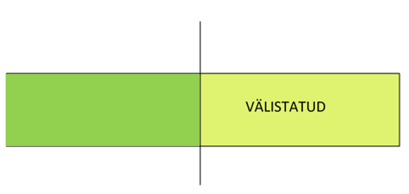
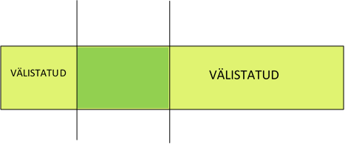
Telefoniraamatust otsimine
Avada raamat suvaliselt leheküljelt
Kui on sel leheküljel, siis leida number ja töö on lõppenud
Kui ei ole, siis jätta otsingust välja vastavalt ees või tagapool olev osa

Slide 9
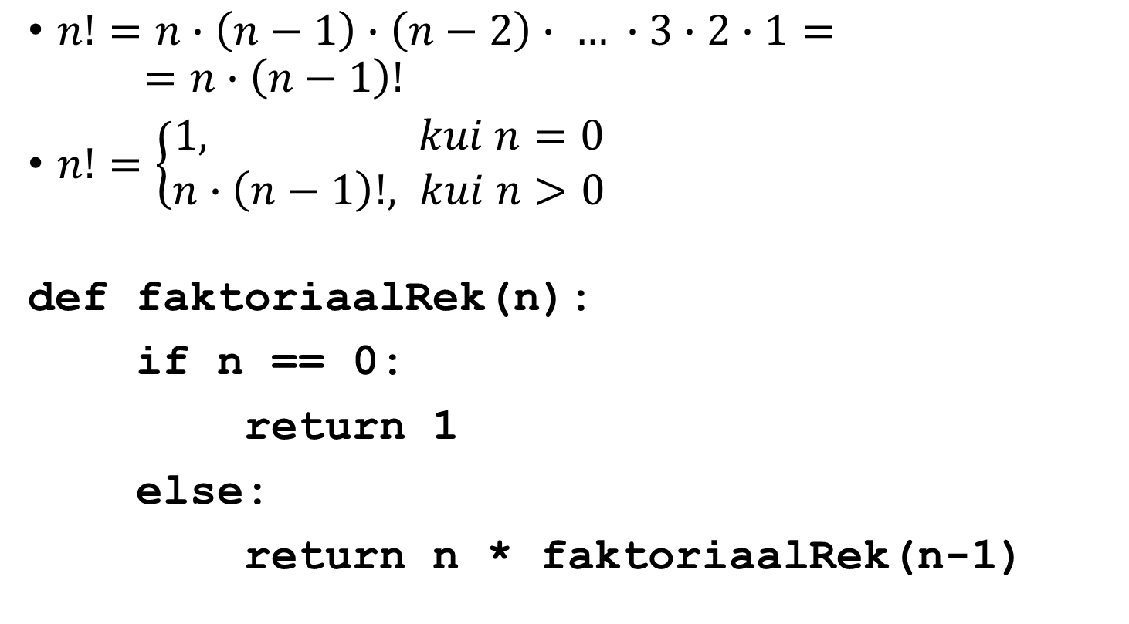
Faktoriaal
$n!=n∙\left(n−1\right)∙\left(n−2\right)∙ … ∙3∙2∙1=$ $=n∙\left(n−1\right)!$
$n!=\left\{\begin{matrix}1, kui n=0 \\ n∙\left(n−1\right)!, kui n>0\end{matrix} \right.$
def faktoriaalRek(n):
if n == 0:
return 1
else:
return n * faktoriaalRek(n-1)

Slide 10
Thonny abil
Run → Debug current script (Ctrl + F5)
Step into (F7)

Slide 11
Mis ilmub ekraanile?
def rfun(n):
if n == 0:
return 0
return 1 + rfun(n-1)
print(rfun(3))
0
3
6
midagi muud
veateade

Slide 12
Mis ilmub ekraanile?
def rfun(n):
if n == 0:
return 0
return 2 + rfun(n-1)
print(rfun(3))
0
3
6
midagi muud
veateade

Slide 13
Mis ilmub ekraanile?
def rfun(n):
if n == 0:
return 0
return rfun(n-1)
print(rfun(3))
0
3
6
midagi muud
veateade

Slide 14
Rekursiivse väljakutse koht
Rekursiivsetes alamprogrammides võivad "tegevused" toimuda enne ja/või pärast rekursiivset väljakutset.
Enne rekursiivset väljakutset tehtavad tegevused toimuvad "kahanevalt".
Pärast rekursiivset väljakutset tehtavad tegevused toimuvad "kasvavalt".

Slide 15
def printAlla(n):
if n <= 0:
print("Stop!")
else:
print(n)
printAlla(n-1)

Slide 16
def printÜles(n):
if n <= 0:
print("Stop!")
else:
printÜles(n-1)
print(n)

Slide 17
def printAllaÜles(n):
if n <= 0:
print("Stop!")
else: # Stop!
print(n)
printAllaÜles(n-1)
print(n)

Slide 18
def on_palindroom(s):
if len(s) <= 1:
return True
else:
return s[0] == s[-1] and on_palindroom(s[1:-1])

Slide 19
def on_palindroom(s):
if len(s) <= 1:
return True
else:
return s[0] == s[-1] and on_palindroom(s[1:-1])
s = 'kuulilennuteetunneliluuk'
if on_palindroom(s):
print(s + ' on palindroom!')
else:
print(s + ' ei ole palindroom!')

Slide 20
Rekursiivne funktsioon astendamise jaoks n^{m} (kaks argumenti)
def aste(n, m):
if m == 0:
return 1
else:
return n * aste(n, m-1)

Slide 21
def pikkus(loend):
i = 0
for c in loend:
i += 1
return i
def rpikkus(loend):
if loend == []:
return 0
else:
return 1 + rpikkus(loend[1:])

Slide 22
Rekursiooniskeemid
Seni kutsuti alamprogrammi kehas ennast välja ülimalt üks kord.
Sellist rekursiooni nimetatakse lineaarseks, kuna rekursiivsete väljakutsete kontrollvoog on lineaarne ahel.
Keerukamad rekursiooniskeemid kasutavad erinevaid rekursiivse väljakutse mustreid:
Puurekursiooni korral kutsutakse alamprogrammi rekursiivselt "samal tasemel" välja kaks või enam korda.
Vastastikuse rekursiooni korral kutsub üks alamprogramm teist ja teine esimest.
. . .

Slide 23
Puurekursioon
def fibonacci(n):
if n == 0:
return 0
elif n == 1:
return 1
else:
return fibonacci(n-1) + fibonacci(n-2)

Slide 24
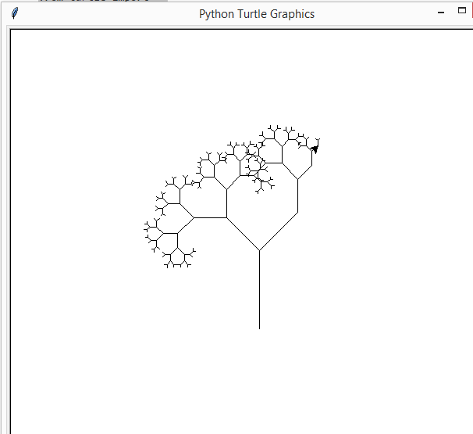

Slide 25
from turtle import *
from random import *
def puu(pikkus):
if pikkus < 5:
forward(pikkus)
back(pikkus)
else:
forward(pikkus)
left(45)
puu(randint(6, 7) / 10 * pikkus)
right(90)
puu(randint(6, 7) / 10 * pikkus)
left(45)
back(pikkus)

Slide 26
„Mängida läbi“
def rekFun(x, y):
if x == 0:
return y
elif x < 0:
return rekFun(x + 1, y - 2)
else:
return rekFun(x - 1, y + 2)
print(rekFun(-6, 0))

Slide 27
Vastastikune rekursioon
def paaris(n):
if n == 0:
return True
else:
return paaritu(n - 1)
def paaritu(n):
if n == 0:
return False
else:
return paaris(n - 1)

Slide 28
Sabarekursioon
Tail recursion
Kui kõik tegevused toimuvad enne rekursiivset väljakutset, nimetatakse rekursiooni sabarekursiooniks.
Funktsiooni nimetatakse sabarekursiivseks, kui pärast tagastusväärtuse saamist tehakse ainult väärtuse tagastamine.
Sabarekursiooni on suhteliselt lihtne teisendada tavaliseks tsükliks (ja ka vastupidi).

Slide 29
Perioodi jooksul
Näiteid
Küülikud
Kuldlõige
Hanoi tornid
...

Slide 30
Andmestuktuurid
Järjend (list)
Ennik
Hulk
Sõne
Sõnastik

Slide 31
Järjend
Jada – lineaarselt järjestatud hulk
Järjend – lõplik jada
Paljudes keeltes: massiiv – ühte ja sama tüüpi muutujate hulk
Pythonis: list (ingl. list)
meil terminid järjend ja list sünonüümidena
järjendi elemendid võivad olla erinevat tüüpi
saab lisada uusi elemente või olemasolevaid eemaldada
ei ole fikseeritud pikkusega
elemendid võivad saada uusi väärtusi
on muteeritav

Slide 32
Järjendite (listide) konstrueerimine
a = [1, 7, 3, 5]
b = [2, 8, 0, 2]
c = [a, b, [0, 1, 8, 3]]
# 3*4 maatriks
d = ["Tere", 1, c]
# erinevat tüüpi elementidega
e = [ ] # tühi list

Slide 33
Ennik, korteež
b = (1, 2, 3, 45)
Fikseeritud pikkusega mittemuteeritav.
Elemendid võivad olla erinevat tüüpi.
Elementide indekseerimine täisarvudega ning konstantse ajaga.
Ingl. tuple

Slide 34
Hulk
Hulk (ingl set) on mittekorduvate järjestamata elementidega andmestruktuur.
Hulk võib olla
muteeritav: set
mittemuteeritav: frozenset
h1 = {8, 2, 3, 6, 7}
h2 = set([6, 4, 5])
h3 = set('Tere hommikust')

Slide 35
Hulga läbivaatamine
for el in h3:
print(el)

Slide 36
Tehted hulkadega
^
^
in on hulga element
not in ei ole hulga element
== on võrdne
!= mittevõrdne
< on range alamhulk
<= on alamhulk
> on range ülemhulk
& ühisosa
| ühend
^ sümmeetriline vahe

Slide 37
Funktsioone
S.add(el) lisab hulka S elemendi el
S.update(S1)täiendab hulka S teise hulga elementidega
S.remove(el)eemaldab elemendi el hulgast S
S.pop()
eemaldab ja tagastab hulgast S suvalise elemendi
S.clear() tühjendab hulga S
S.copy() tagastab hulga S koopia

Slide 38
Sõne
c = '1234'
d = "Tartu"
Fikseeritud pikkusega mittemuteeritav.
Elemendid on ühemärgilised str-tüüpi.

Slide 39
Mis väljastatakse ekraanile?
loomad = {"Karu", "Kass", "Jänes", "Koer"}
print(loomad[1])
Karu
Kass
Jänes
Koer
Veateade

Slide 40
Mis väljastatakse ekraanile?
a = [1, 6, 8, 10, 2]
a.append(1)
print(a)
[1, 6, 8, 10, 2, 1]
[1, 6, 8, 10, 2]
1, 6, 8, 10, 2, 1
1, 6, 8, 10, 2
Veateade

Slide 41
Mis võib ilmuda ekraanile?
s = {1, 6, 8, 10, 2}
s.add(1)
print(s)
{1, 6, 8, 10, 2}
{1, 6, 8, 10, 2, 1}
1, 6, 8, 10, 2,
1, 6, 8, 10, 2, 1
Veateade

Slide 42
Mis väljastatakse ekraanile?
s1 = {1, 4, 2, 2, 6}
s2 = {1, 4, 2, 6}
print(s1 == s2)
True
False
Veateade

Slide 43
Mis väljastatakse ekraanile?
s1 = {1, 2, 5}
s2 = {2, 4, 6, 1, 7}
print(s1 < s2)
True
False
Veateade

Slide 44
Mis väljastatakse ekraanile?
s1 = {1, 2, 6}
s2 = {2, 4, 6, 1, 7}
print(s1 < s2)
True
False
Veateade

Slide 45
Mis võib ilmuda ekraanile?
s1 = {1, 2, 6, 9}
s2 = {2, 4, 6, 1, 7}
print(s2 - s1)
1
{4, 7, 9}
{4, 7}
Veateade

Slide 46
Mis võib ilmuda ekraanile?
s1 = {1, 2, 6, 9}
s2 = {2, 4, 6, 1, 7}
print(s2 ^ s1)
1
{4, 7, 9}
{4, 7}
Veateade

Slide 47
Sõnastik
Sõnastik (ingl. dictionary) on dünaamilise pikkusega muteeritav andmestruktuur, kus elemente identifitseeritakse võtmetega.
Esitatakse (võti:väärtus)-paaride loendina loogeliste sulgude vahel.
{key₁:expr₁, key₂:expr₂,…, key_{n}:expr_{n}}
Võtmed võivad olla suvalist mittemuteeritavat tüüpi väärtused.
Kõik võtmed on reeglina sama tüüpi ja väärtusedki on reeglina omavahel ühte tüüpi, kuid Python lubab ka erinevat tüüpi võtmeid ja/või väärtusi.
Sarnaselt listidega, toimub sõnastiku elementidele juurdepääs indekseerimisega, kuid täisarvuliste indeksite asemel kasutatakse võtmeid.
Samuti saab üle sõnastiku itereerimiseks kasutada for-tsüklit.

Slide 48
k in D kas võti k on sõnastikus?
D.keys() tagastab võtmete listi
D.values() tagastab väärtuste listi
D.items() tagastab (võti,väärtus)-paaride listi
D.copy() tagastab sõnastiku koopia
D.pop(k) tagastab võtmega k väärtuse ja eemaldab selle sõnastikust
del D[k] eemaldab indeksiga k väärtuse sõnastikust
len(D) tagastab sõnastiku pikkuse

Slide 49
Näiteid
>>> hääli = {'Andrus':12900, 'Indrek':14000, 'Marju':19000}
>>> hääli
{'Andrus': 12900, 'Indrek': 14000, 'Marju': 19000}
>>> hääli['Tunne'] = 20000
>>> hääli
{'Andrus': 12900, 'Indrek': 14000, 'Tunne': 20000, 'Marju': 19000}
>>> for n, h in hääli.items():
print(n,h)
Andrus 12900
Indrek 14000
Tunne 20000
Marju 19000

Slide 50
Enne järgmist sessi (30. nov)
Moodle’i testid
Rekursioon
Andmestruktuurid
Automaatkontrolliga ülesanded
...
3. perioodi muljete ja ettepanekute esitamine

Slide 51
Loengu tempo oli
liiga kiire
paras
liiga aeglane

Slide 52
Materjal tundus
liiga lihtne
parajalt jõukohane
liiga keeruline

Slide 53
Suur tänu osalemast! Kohtumiseni!

